Slide 1
Üdvözlöm

Slide 2
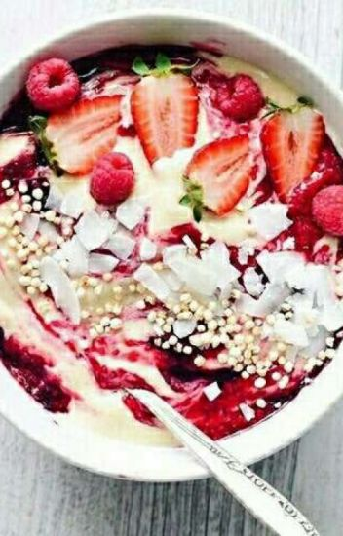

Slide 3
Köszönöm a figyelmet

